Slide 1
Razões e Proporções

Slide 2
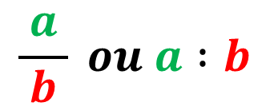
Noção de Razão
A razão entre duas grandezas a e b, sendo b$≠$0, é o quociente da divisão de a por b:
(antecedente)
$$\frac{ a }{b} ou a :b$$
lê-se: a está para b.
(consequente)
Grandeza é tudo aquilo que pode ser medido.

Slide 3
Exemplos:
a) Qual é a razão entre as alturas de 3m e 4m?
$\frac{3m}{4m}$ = $\frac{ 3 }{4}$ (Grandezas de mesma natureza)
b) Qual é razão entre a distância de 150 km e o tempo de 2 horas?
$\frac{150 km}{2 h}$ = $75 km/h$ (Grandezas de naturezas diferentes)

Slide 4
Razão Inversa
Dada a razão não-nula $\frac{ a }{b}$, a sua razão inversa é dada por $\frac{ b }{a}$.
É importante frisar que o produto de uma razão pela sua inversa é igual à 1.

Slide 5
Exemplos:
a) A razão inversa de $\frac{ 2 }{5}$ é $\frac{ 5 }{2}$.
Note que $\frac{ 2 }{5}$ . $\frac{ 5 }{2}$ = 1.
b) A razão inversa de 3 é $\frac{ 1 }{3}$.
Note que $\frac{ 3 }{1}$ . $\frac{ 1 }{3}$ = 1.

Slide 6
Razões notáveis
1) Escala
É a razão entre a medida do desenho pela medida real do objeto representado.
Escala = $\frac{medida do desenho}{medida real}$
EXEMPLO: Qual é a escala da planta de uma sala na qual o comprimento de 12m foi representado por um desenho de 3 cm?
Escala = $\frac{3 cm}{1200 cm}=\frac{1}{400 }$ ou 1 : 400

Slide 7
Razões notáveis
2) Densidade de um corpo
É a razão entre a massa de um corpo e seu respectivo volume.
D = $\frac{Massa}{Volume}=\frac{ M }{V}$(g/cm³, kg/m³; g/L)
EXEMPLO: Qual a densidade em g/cm³ de uma solução de volume igual a 5L e massa de 4000g?
D = $\frac{4000 g}{5000 cm³}=\frac{ 4 }{ 5 }$ ou 0,8 g/cm³

Slide 8
Razões notáveis
3) Velocidade Média
É a razão entre a distância percorrida e o tempo total do percurso.
${\text{V}}_{m}=\frac{Distância}{Tempo}=\frac{ D }{t}$(km/h, m/s; cm/s)
EXEMPLO: Após chover na cidade de São Paulo, as águas da chuva descerão o rio Tietê até o rio Paraná, percorrendo cerca de 1.000km. Sabendo que ela levará 250h, calcule sua velocidade média.
${\text{V}}_{m}$ = $\frac{1000 km}{250 h}=4$ km/h

Slide 9
Proporção
Proporção é a igualdade entre duas razões.
$$\frac{ a }{b}=\frac{ c }{d}$$
lê-se: a está para b, assim como c está para d.
Podemos escrever a razão acima como:
Onde:
a e d são os extremos;
b e c são os meios;
a : b = c : d

Slide 10
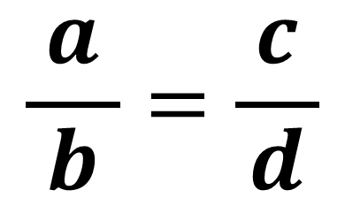
Propriedade fundamental
Em toda proporção, o produto dos extremos é igual ao produto dos meios.
$$\frac{ a }{b}=\frac{ c }{d}$$
$$a . d=b . c$$

Slide 11
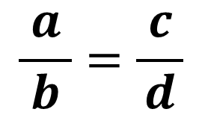
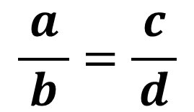
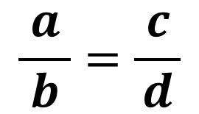
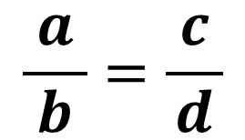
Propriedades da adição e da subtração
Em toda proporção, temos:
$$\frac{ a }{b}=\frac{ c }{d}$$
$$\frac{ a+b }{b}=\frac{ c+d }{d}$$
1ª)
$$\frac{ a }{b}=\frac{ c }{d}$$
$$\frac{ a−b }{b}=\frac{ c−d }{d}$$
2ª)
$$\frac{ a }{b}=\frac{ c }{d}$$
$\frac{ a+c}{b+d}=\frac{ a }{b}$ $=\frac{ c }{d}$
3ª)
$$\frac{ a }{b}=\frac{ c }{d}$$
$\frac{ a−c}{b−d}=\frac{ a }{b}$ $=\frac{ c }{d}$
4ª)

Slide 12
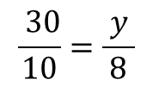
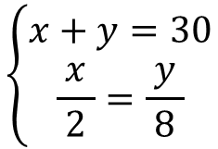
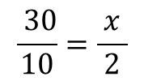
Números diretamente proporcionais
Duas sucessões numéricas são diretamente proporcionais quando existe uma correspondência biunívoca entre seus elementos onde as razões entre eles são, respectivamente, iguais a uma constante de proporcionalidade.
EXEMPLO: Divida 30 em partes diretamente proporcionais a 2 e 8.
$$\left\{\begin{aligned}x+y=30 \\ \frac{ x }{2}=\frac{ y }{8}\end{aligned}\right.$$
$$\frac{ x }{2}=\frac{ y }{8}$$
$$\frac{ x+y }{10}=\frac{ y }{8}$$
$$\frac{ 30}{10}=\frac{ y }{8}$$
$$\frac{ y }{8}=3$$
$$y=24$$
$$\frac{ x }{2}=\frac{ y }{8}$$
$$\frac{ x+y }{10}=\frac{ x }{2}$$
$$\frac{ 30}{10}=\frac{ x }{2}$$
$$\frac{ x }{2}=3$$
$$x=6$$

Slide 13
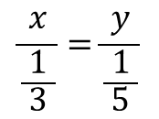
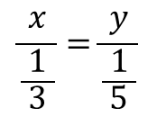
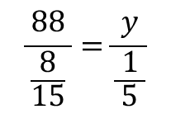
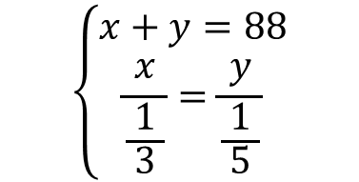
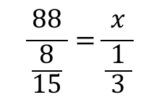
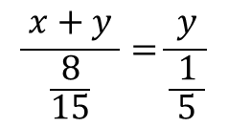
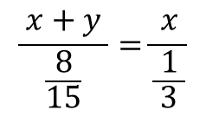
Números inversamente proporcionais
Duas sucessões numéricas são inversamente proporcionais quando existe uma correspondência biunívoca entre seus elementos onde os produtos entre eles são, respectivamente, iguais a uma constante de proporcionalidade.
EXEMPLO: Divida 88 em partes diretamente proporcionais a 3 e 5.
$$\frac{ x }{\frac{ 1 }{3}}=\frac{ y }{\frac{ 1 }{5}}$$
$$\frac{ x+y }{\frac{ 8 }{15}}=\frac{ y }{\frac{ 1 }{5}}$$
$$\frac{ 88 }{\frac{ 8 }{15}}=\frac{ y }{\frac{ 1 }{5}}$$
$$\left\{\begin{aligned}x+y=88 \\ \frac{ x }{\frac{ 1 }{3}}=\frac{ y }{\frac{ 1 }{5}}\end{aligned}\right.$$
$$3x=5y$$
$$5y=165$$
$$y=33$$
$$\frac{ x }{\frac{ 1 }{3}}=\frac{ y }{\frac{ 1 }{5}}$$
$$\frac{ x+y }{\frac{ 8 }{15}}=\frac{ x }{\frac{ 1 }{3}}$$
$$\frac{ 88 }{\frac{ 8 }{15}}=\frac{ x }{\frac{ 1 }{3}}$$
$$3x=165$$
$$x=55$$
$$3x=5y$$

Slide 14
Regra de três
1) Grandezas diretamente proporcionais
Duas grandezas são diretamente proporcionais quando a razão entre dois valores quaisquer de uma das grandezas é igual à razão dos valores correspondentes da outra grandeza.
2) Grandezas inversamente proporcionais
Duas grandezas são inversamente proporcionais quando a razão entre dois valores quaisquer de uma das grandezas é igual à razão inversa dos valores correspondentes da outra grandeza.

Slide 15
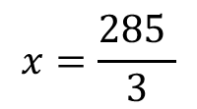
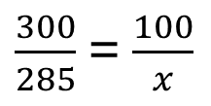
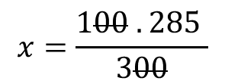
Regra de três simples
1) Direta
Certo refrigerante tem 300g de massa, sendo 285g referentes a água. Qual é a porcentagem de água contida no refrigerante?
Massa (g) | Percentual (%)
300 | 100
285 | x
$\frac{300}{285}$ = $\frac{100}{x}$
$$300x=100 . 285$$
$$x=\frac{100 . 285 }{300}$$
$$x=\frac{285 }{3}$$
$$x=95$$
Resp.: 95%.

Slide 16
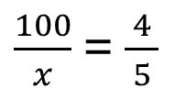
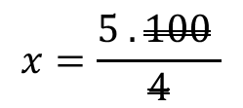
Regra de três simples
2) Inversa
Um carro percorreu uma estrada em 5 horas, à velocidade média de 100 km/h. Com qual velocidade o carro faria o mesmo percurso em 4 horas?
Velocidade (km/h) | Tempo (h)
100 | 5
x | 4
$\frac{100}{x}$ = $\frac{ 4 }{5}$
$$4x=5 . 100$$
$$x=\frac{5 . 100 }{4}$$
$$x=125$$
$$x=5 . 25$$
Resp.: 125 km/h.

Slide 17
Regra de três composta
1) Um ônibus em excursão, viajando a 80 km/h, percorre 600 km em 2 dias de viagem. Em quantos dias o mesmo ônibus fará uma outra viagem, à velocidade de 60 km/h, percorrendo 900 km?
Velocidade (km/h) | Tempo (dias) | Distância (km)
80 | 2 | 600
60 | x | 900
TEMPO x Velocidade: Mantendo a distância constante, quanto maior a velocidade, menor será o tempo para percorrê-la (Inversamente Proporcional).
TEMPO x Distância: Mantendo a velocidade constante, quanto maior a distância, maior será o cumprir o percurso (Diretamente Proporcional).

Slide 18
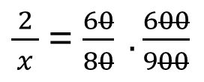
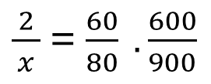
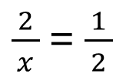
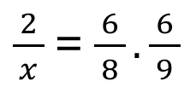
Regra de três composta
Velocidade (km/h) | Tempo (dias) | Distância (km)
80 | 2 | 600
60 | x | 900
$\frac{ 2 }{x}$ = $\frac{60}{80} .\frac{600}{900}$
$\frac{ 2 }{x}$ = $\frac{60}{80} .\frac{600}{900}$
$\frac{ 2 }{x}$ = $\frac{ 6 }{8}.\frac{ 6 }{9}$
$\frac{ 2 }{x}$ = $\frac{ 1 }{2}$
$$x=4$$
Resp.: 4 dias.

Slide 19
Regra de três composta
2) Dez máquinas produzem 2000 peças durante 5 dias. Quantas máquinas serão necessárias para produzir 3360 peças em 6 dias?
Máquinas (qtde.) | Peças (qtde.) | Tempo (dias)
10 | 2000 | 5
x | 3360 | 6
MÁQUINAS x Peças: Mantendo o tempo constante, quanto maior o número de máquinas, maior será a quantidade de peças produzidas(Diretamente Proporcional).
MÁQUINAS x Tempo: Mantendo a quantidade de peças constante, quanto maior o número de máquinas, menor será o tempo para produzi-las (Inversamente Proporcional).

Slide 20
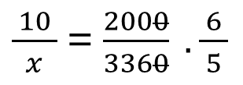
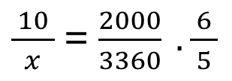
Regra de três composta
Máquinas (qtde.) | Peças (qtde.) | Tempo (dias)
10 | 2000 | 5
x | 3360 | 6
$\frac{ 10 }{x}$ = $\frac{2000}{3360} .\frac{ 6 }{5}$
$\frac{ 10 }{x}$ = $\frac{2000}{3360} .\frac{ 6 }{5}$
$\frac{ 10 }{x}$ = $\frac{ 200 }{336}.\frac{ 6 }{5}$
$\frac{ 10 }{x}$ = $\frac{ 5 }{7}$
$$5x=70$$
$$x=14$$
Resp.: 14 máquinas.

